Slide 1
Openstack 使用指导

Slide 2
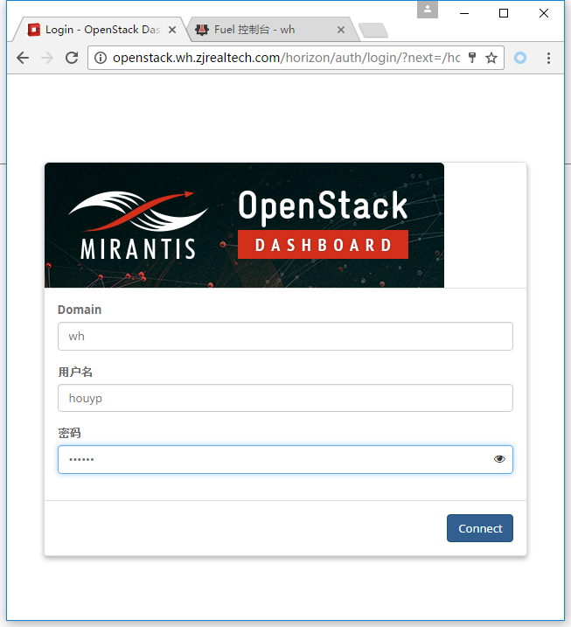
登录
地址： http://openstack.wh.zjrealtech.com
域名：wh
用户：LDAP用户名
密码：LDAP密码

Slide 3
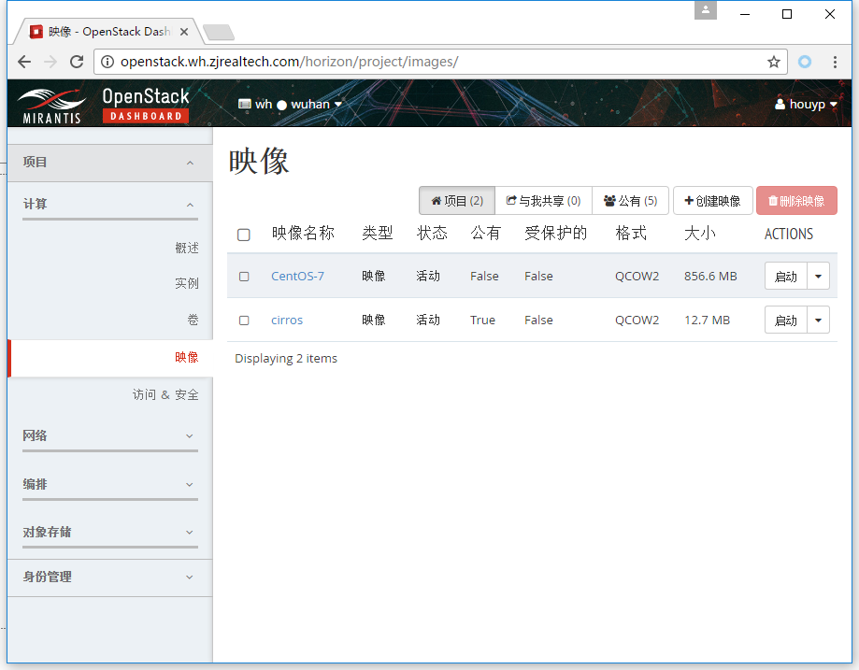
创建虚机
项目->计算->映像
启动要创建虚机的镜像
*cirros是测试用的小镜像

Slide 4
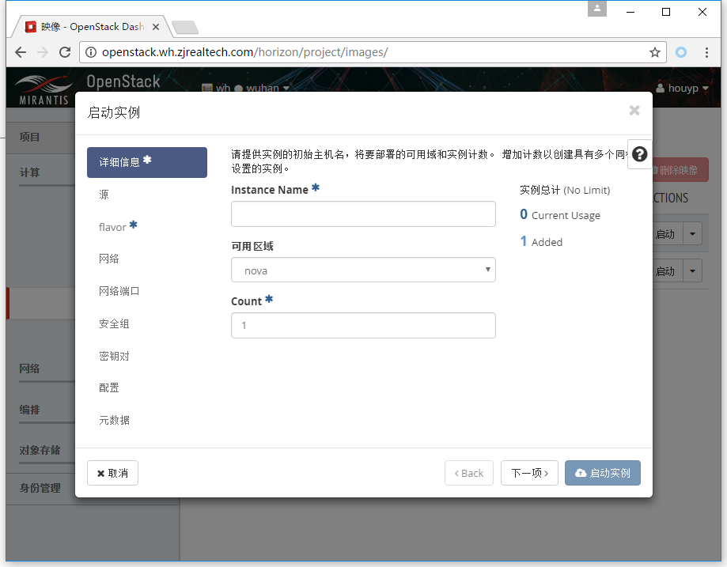
创建虚机
虚机名称
虚机个数

Slide 5
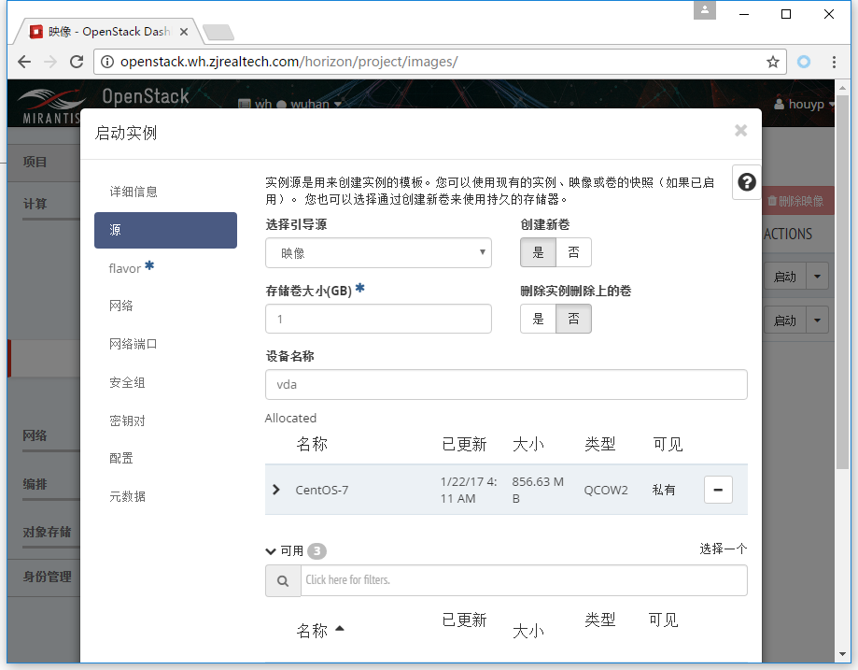
创建虚机
永久存储
实例删除后还存在
临时存储
实例删除后一起删除
硬盘来源
是：永久存储
否：临时存储
实例删除时是否删除存储

Slide 6
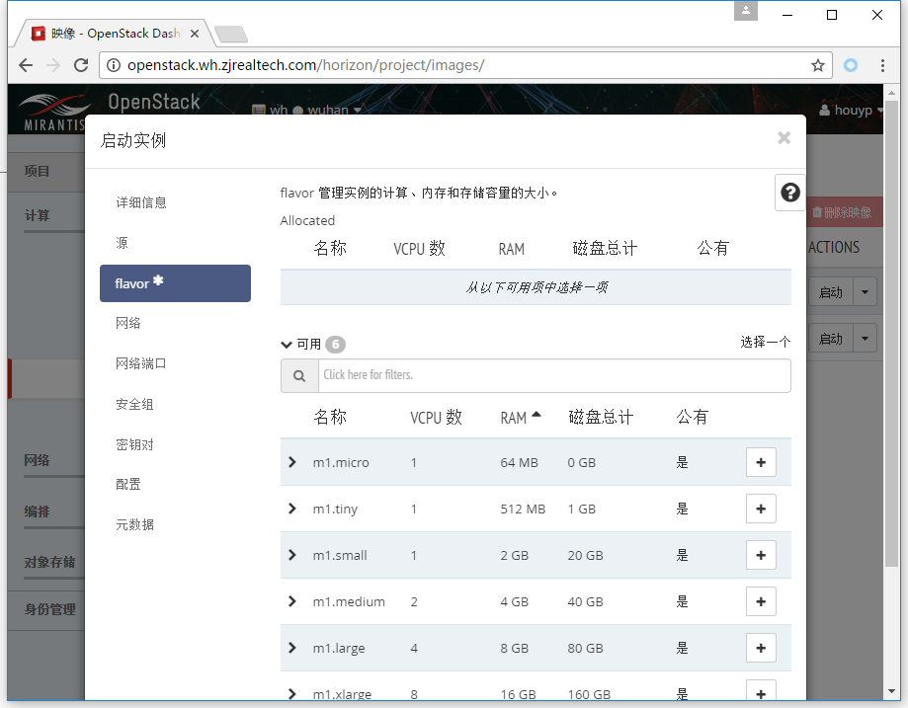
创建虚机
选择虚机配置

Slide 7
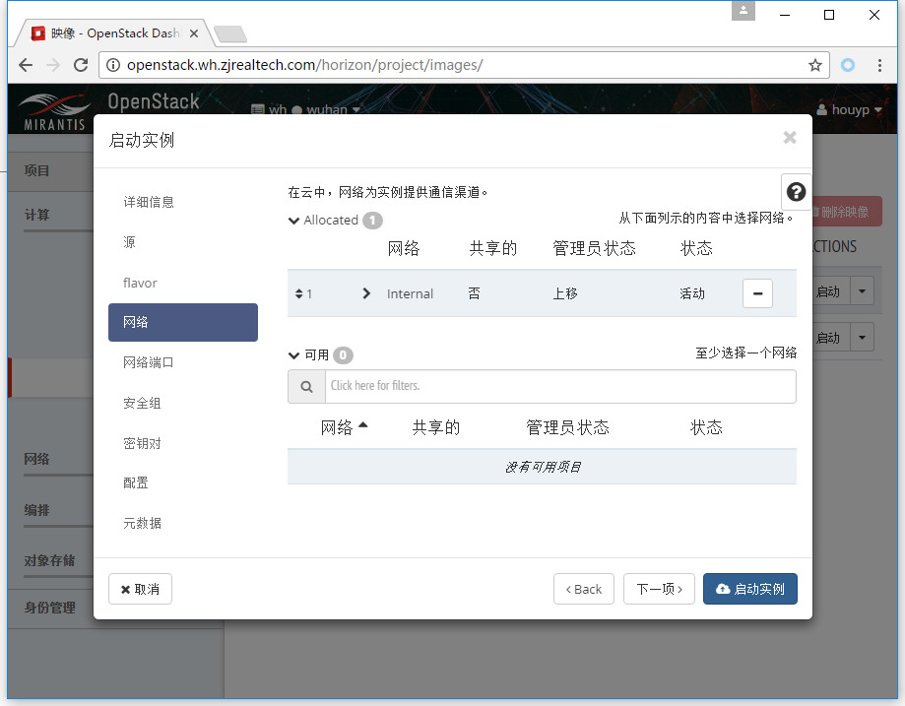
创建虚机
添加网络
Internal是内网
内网的虚机可以相互访问
内网的虚机可以访问外网
外网不能访问内网
*外网指办公网络
*内网是虚拟网络，虚机专用

Slide 8
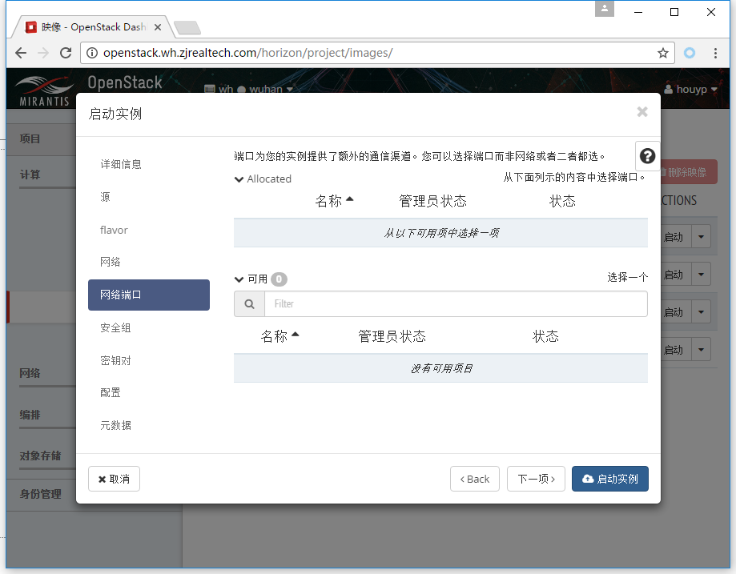
创建虚机
网络设备端口连接
使用缺省即可

Slide 9
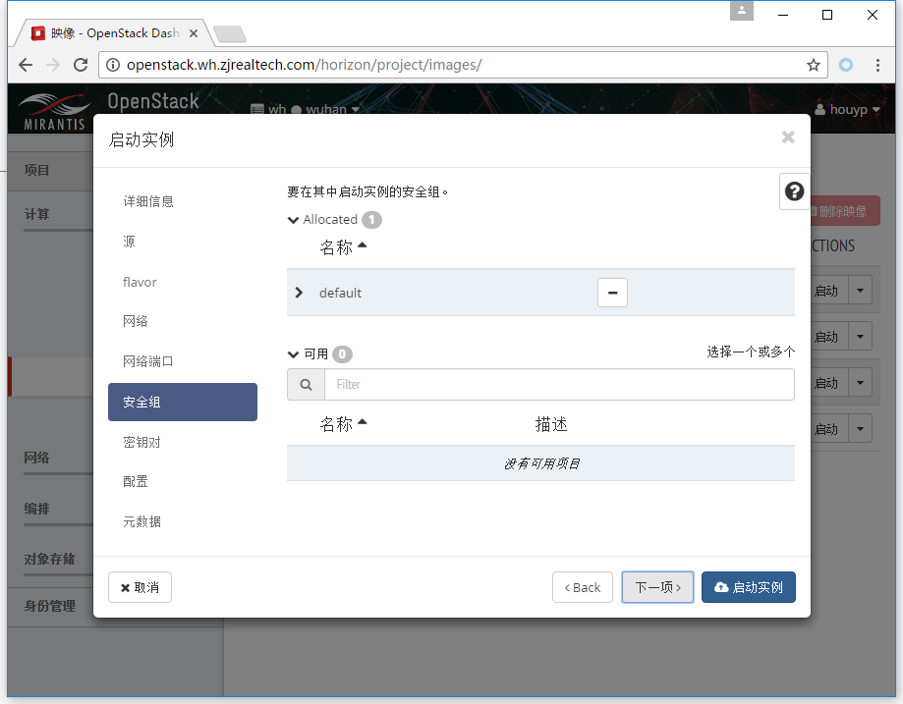
创建虚机
防火墙配置
使用default即可

Slide 10
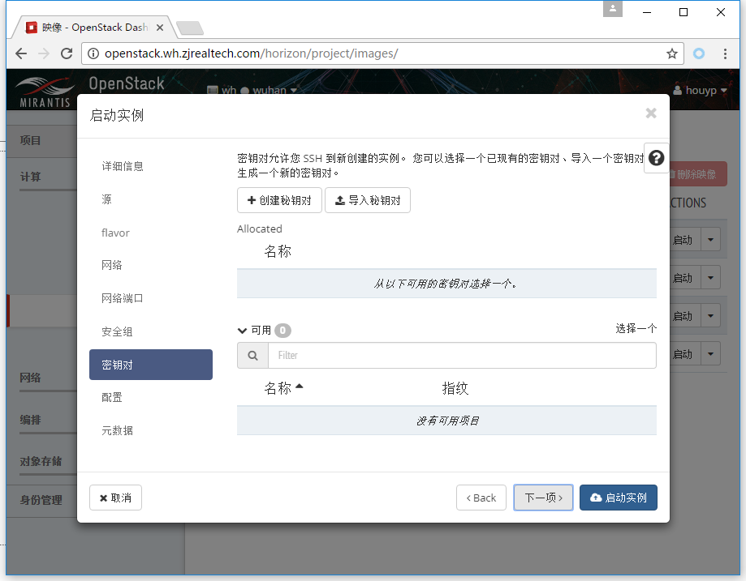
创建虚机
密钥对：用于SSH免密登录
如果镜像有缺省用户名和密码，此步骤可以忽略
如果镜像没有缺省用户名和密码，必须配置此项或在下一步中编写配置用户名密码的脚本
Ubuntu和CentOS的官方镜像都必须配置SSH免密登录

Slide 11
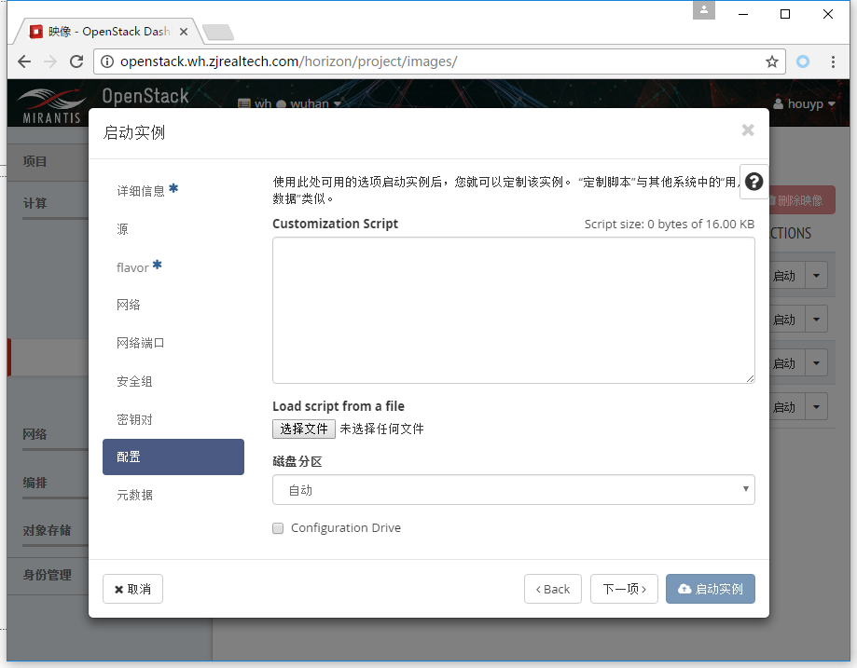
创建虚机
Cloud-init配置
虚机启动时执行的脚本，可用户初始化密码，导入公钥，其他配置等
磁盘分区，可配置磁盘和驱动器

Slide 12
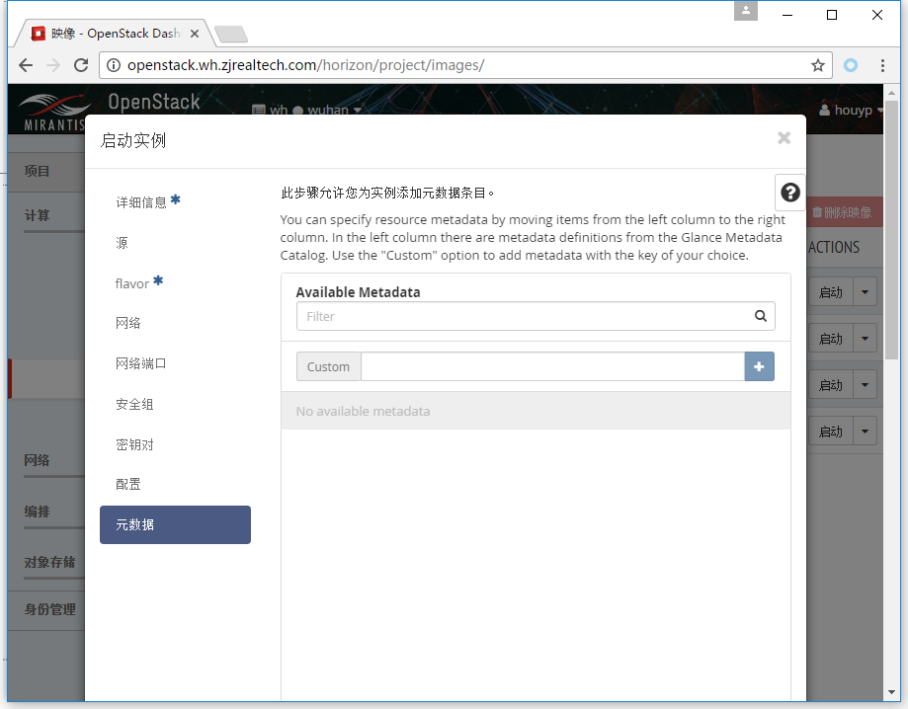
创建虚机
元数据
缺省即可

Slide 13
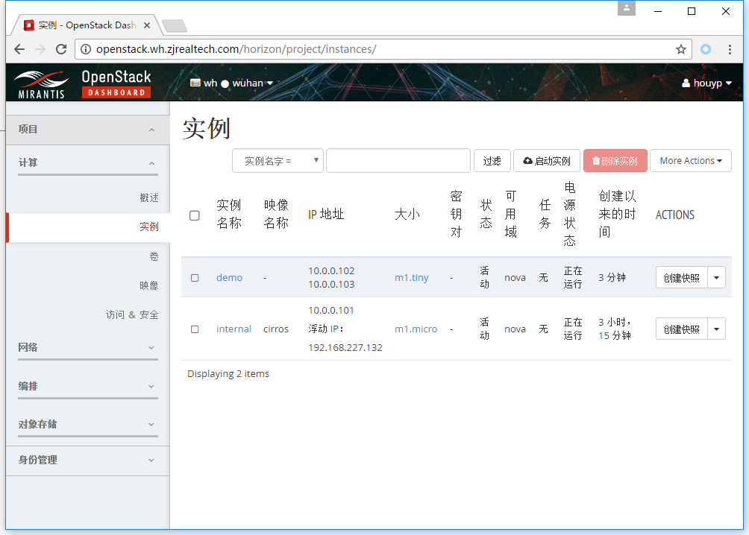
虚机实例
项目->计算->实例

Slide 14
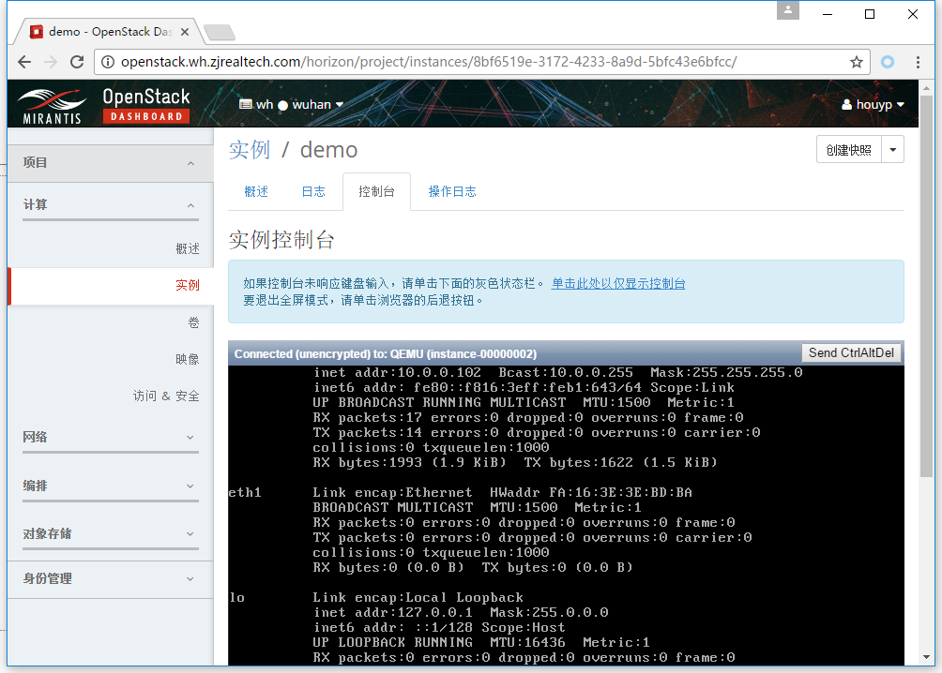
虚机实例
控制台
点击实例名称
点击控制台
输入前，需要点击控制台下面空白处

Slide 15
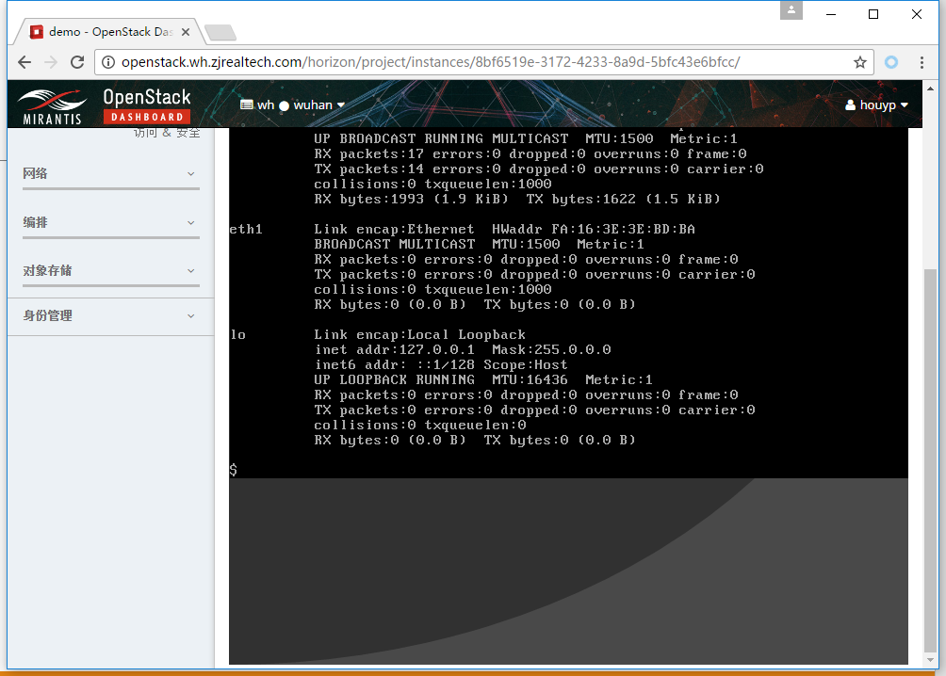
虚机实例
控制台
点击实例名称
点击控制台
输入前，需要点击控制台下面空白处
点击这个地方后，控制台才响应键盘输入

Slide 16
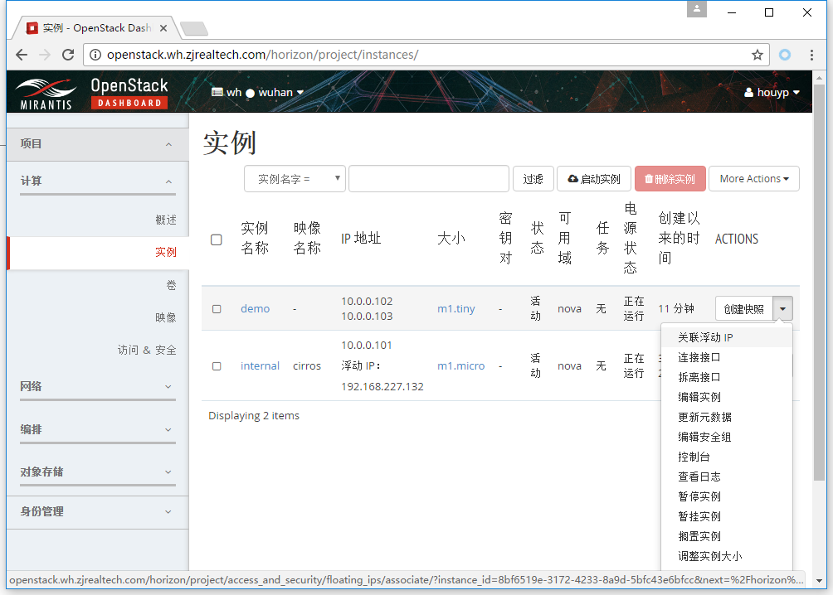
虚机实例
外网访问虚机
关联浮动IP

Slide 17
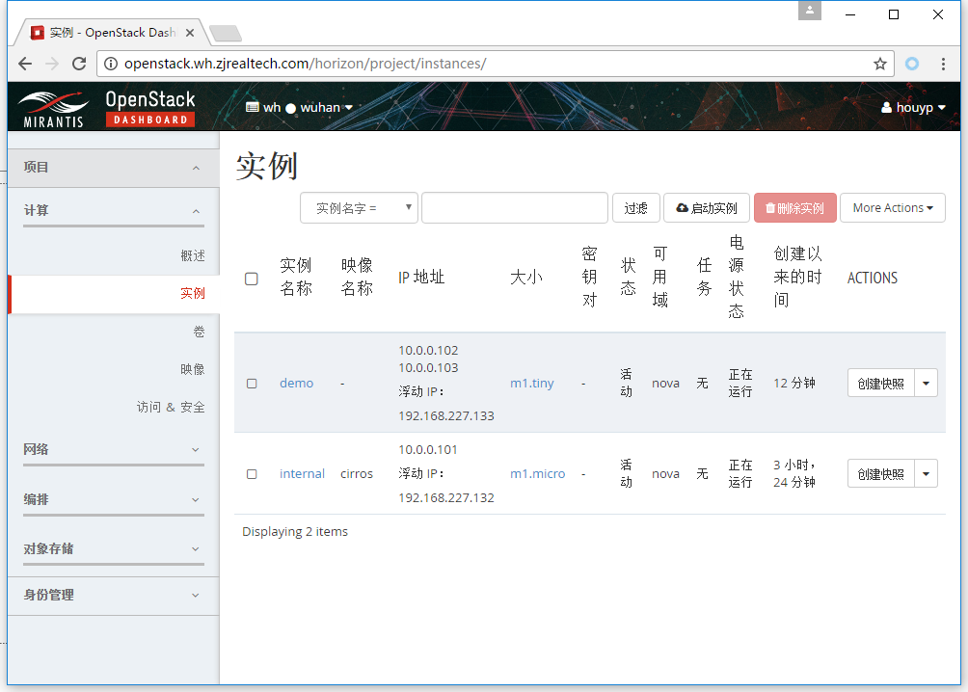
虚机实例
关联浮动IP后，办公网可通过浮动IP访问虚机实例

Slide 18
官方镜像
CentOS
禁用root，必须使用SSH免密登录
缺省用户为centos，无密码
SSH不支持密码登录
Ubuntu
禁用root，必须使用SSH免密登录
缺省用户为ubuntu，无密码
SSH不支持密码登录

Slide 19
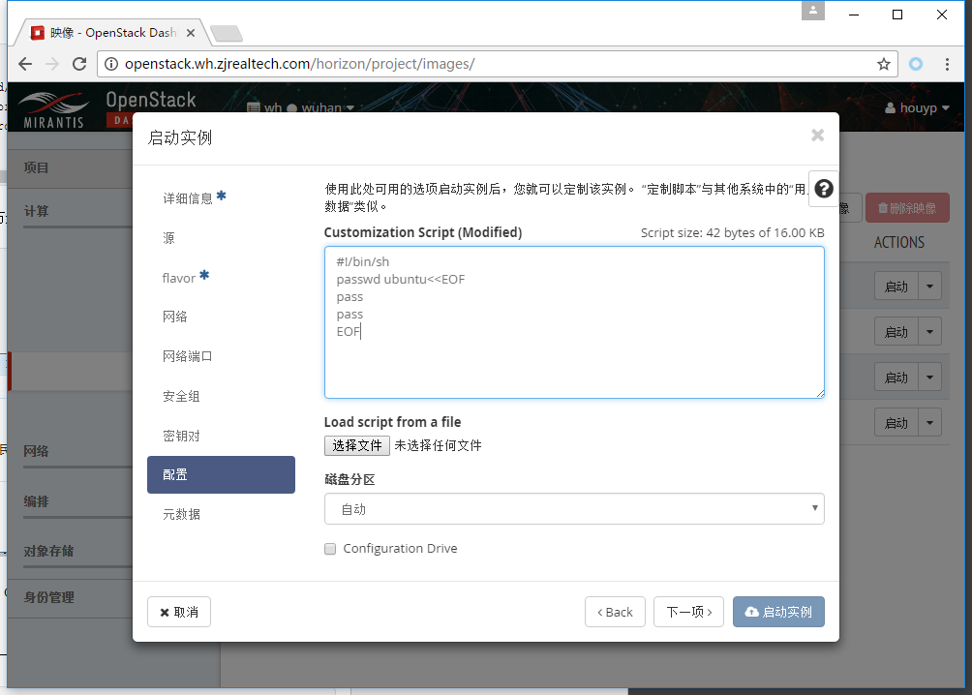
Cloud-init
虚机初始化脚本
http://cloudinit.readthedocs.io/en/latest/

Slide 20
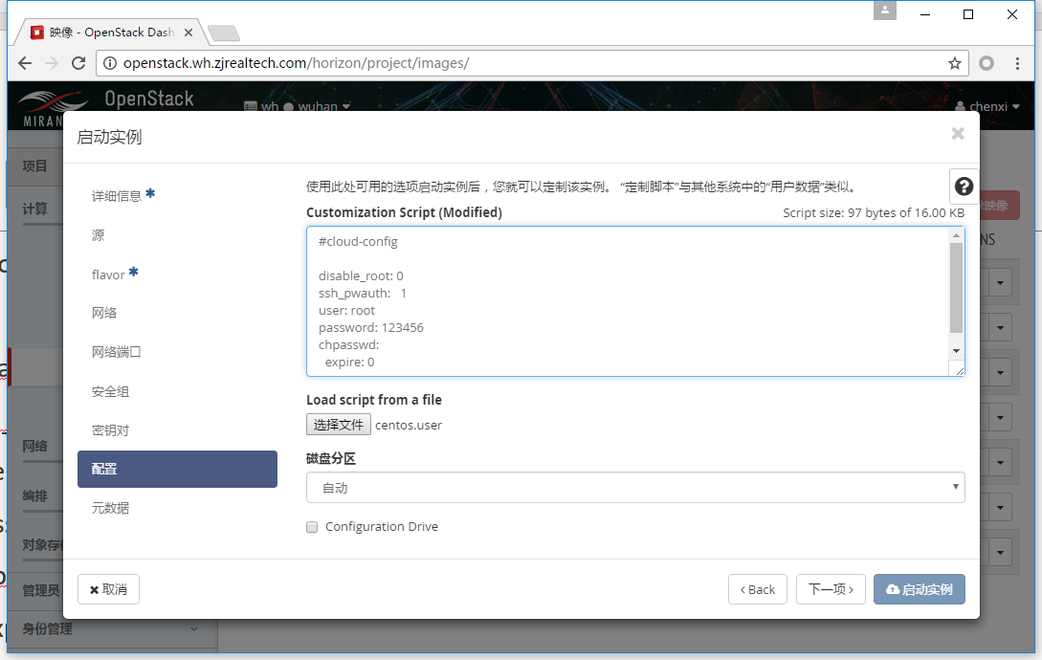
Cloud-init脚本
#cloud-config
disable_root: false
user: root
password: 123456
chpasswd: { expire: False }
ssh_pwauth: True
runcmd:
- sed -i -e '/^PermitRootLogin/s/^.*$/PermitRootLogin yes/' /etc/ssh/sshd_config
- service ssh restart

Slide 21
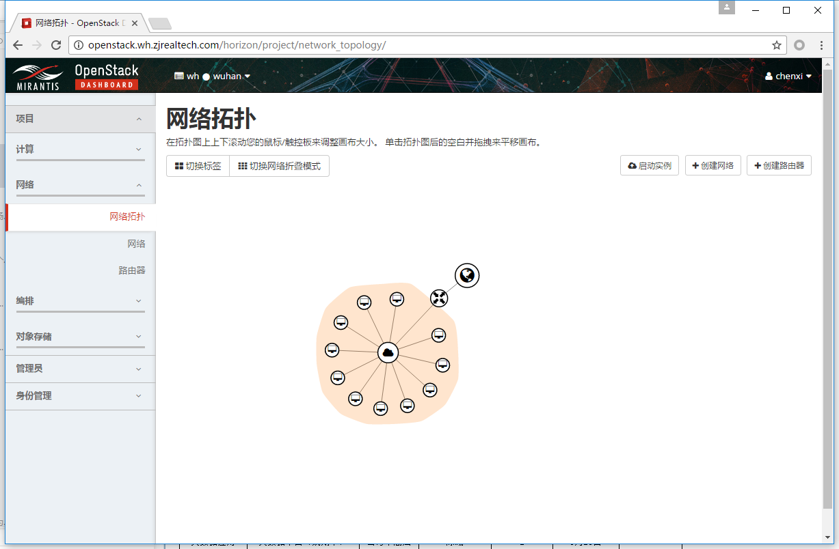
网络拓扑

